Slide 2
4
苍蝇，苍蝇，快走开
Jana Mason
Chris Evans

Slide 3
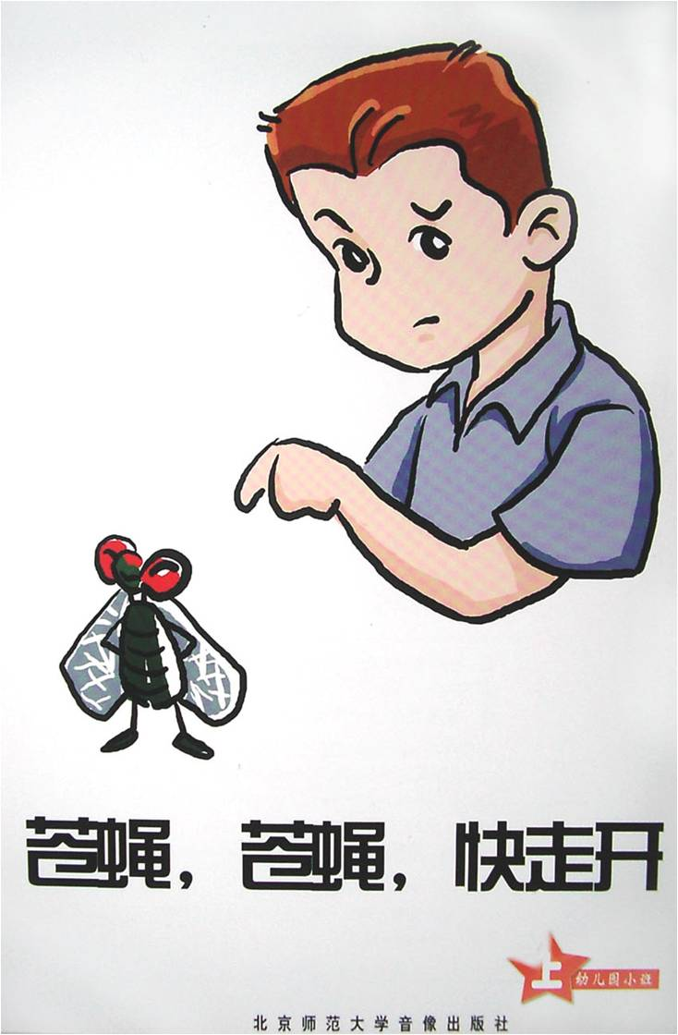

Slide 4
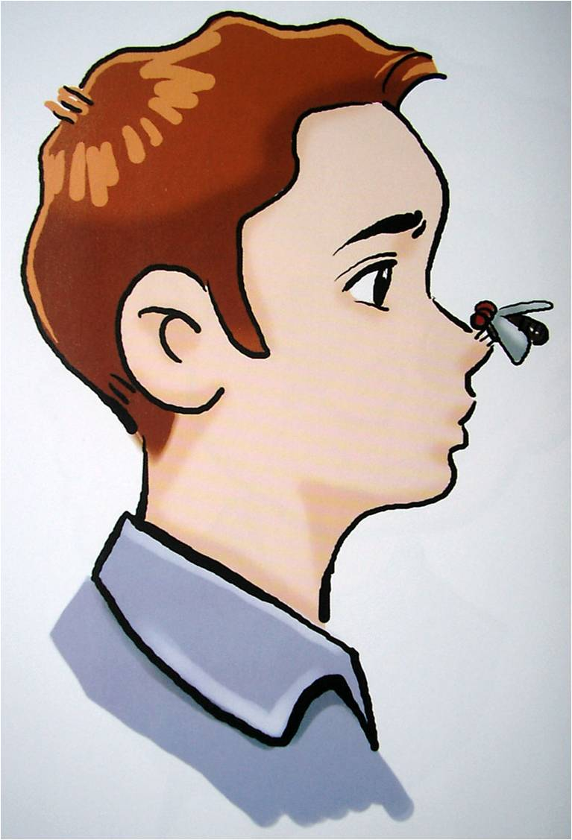
苍蝇，苍蝇，快走开，
不要落在鼻子上。
1

Slide 5
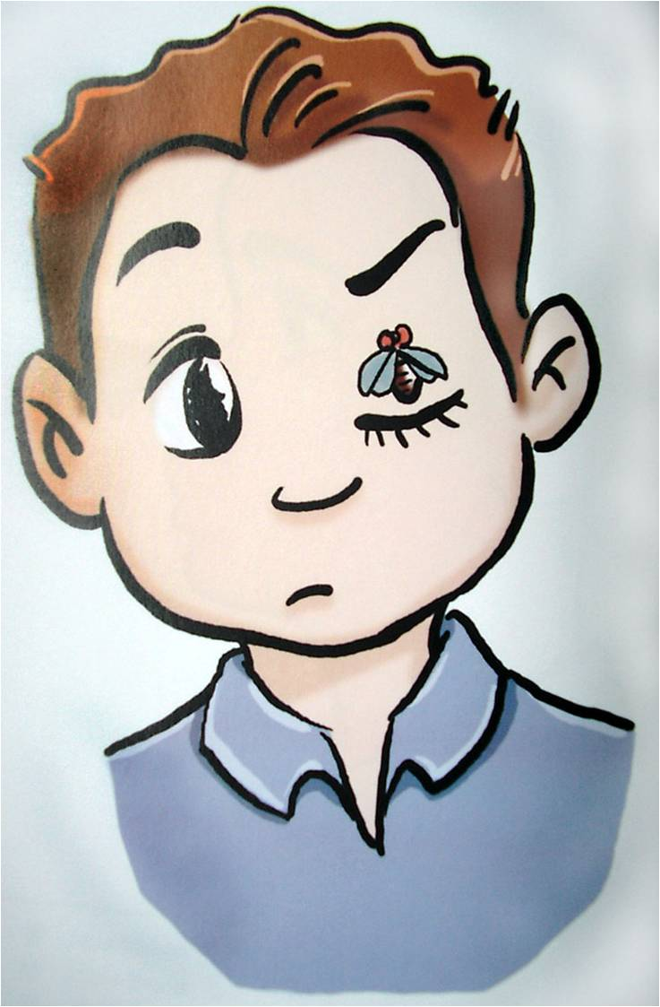
苍蝇，苍蝇，快走开，
不要落在眼睛上。
2

Slide 6
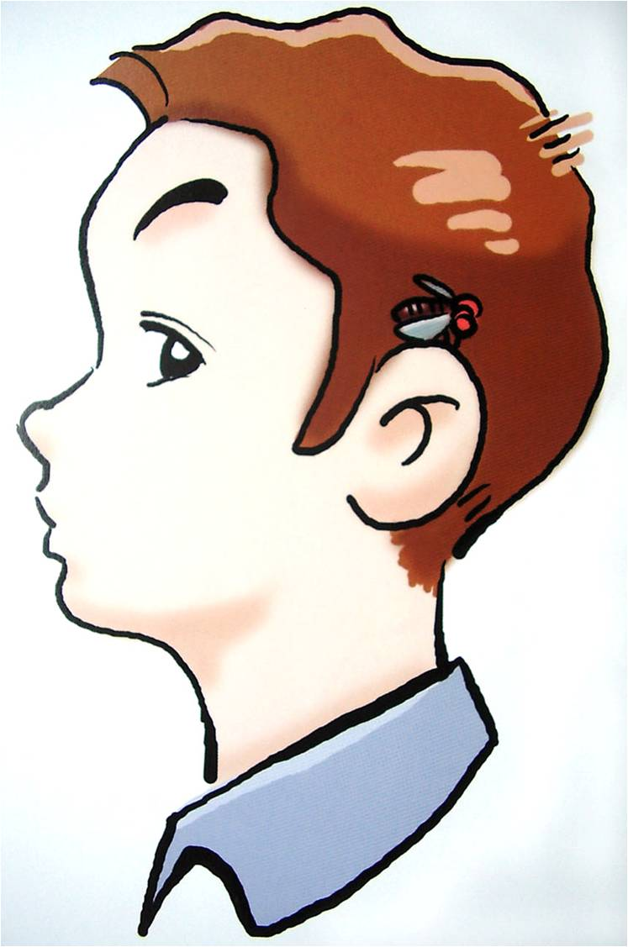
苍蝇，苍蝇，快走开，
不要落在耳朵上。
3

Slide 7
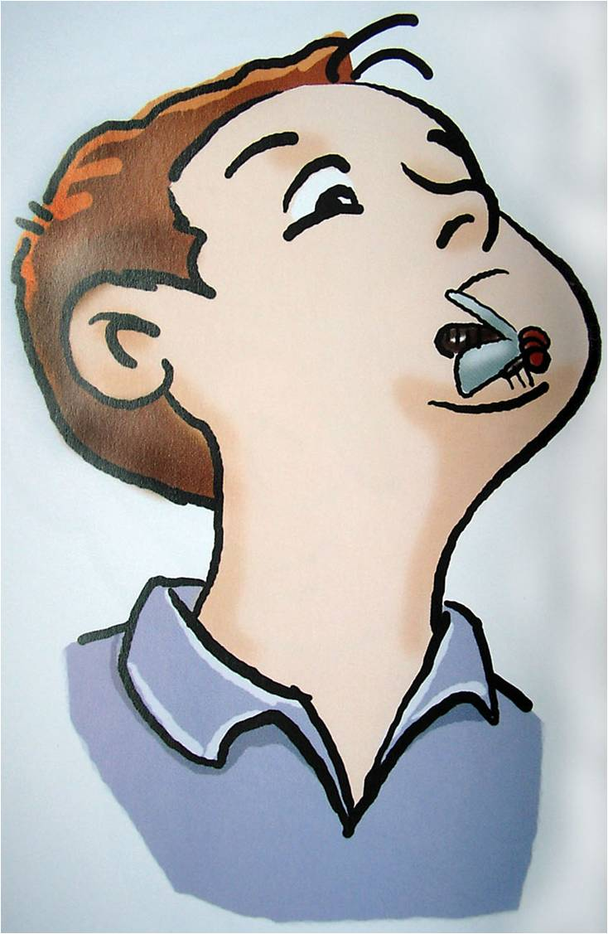
苍蝇，苍蝇，快走开，
不要落在下巴上。
4

Slide 8
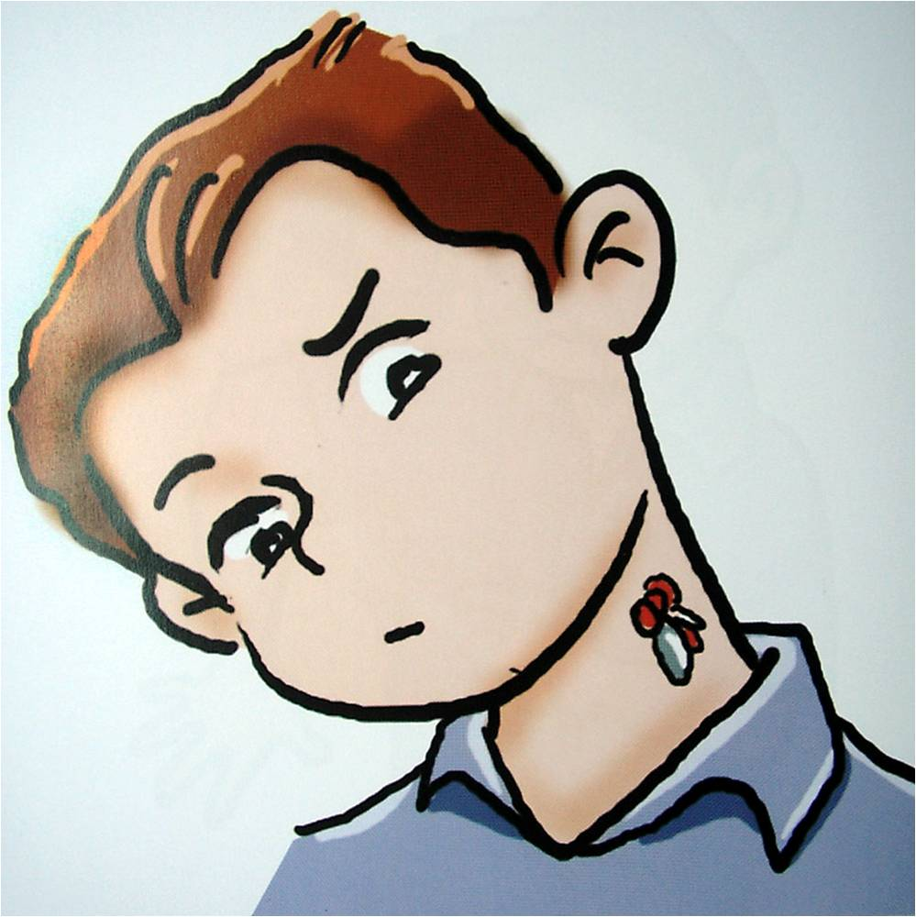
苍蝇，苍蝇，快走开，
不要落在脖子上。
5

Slide 9
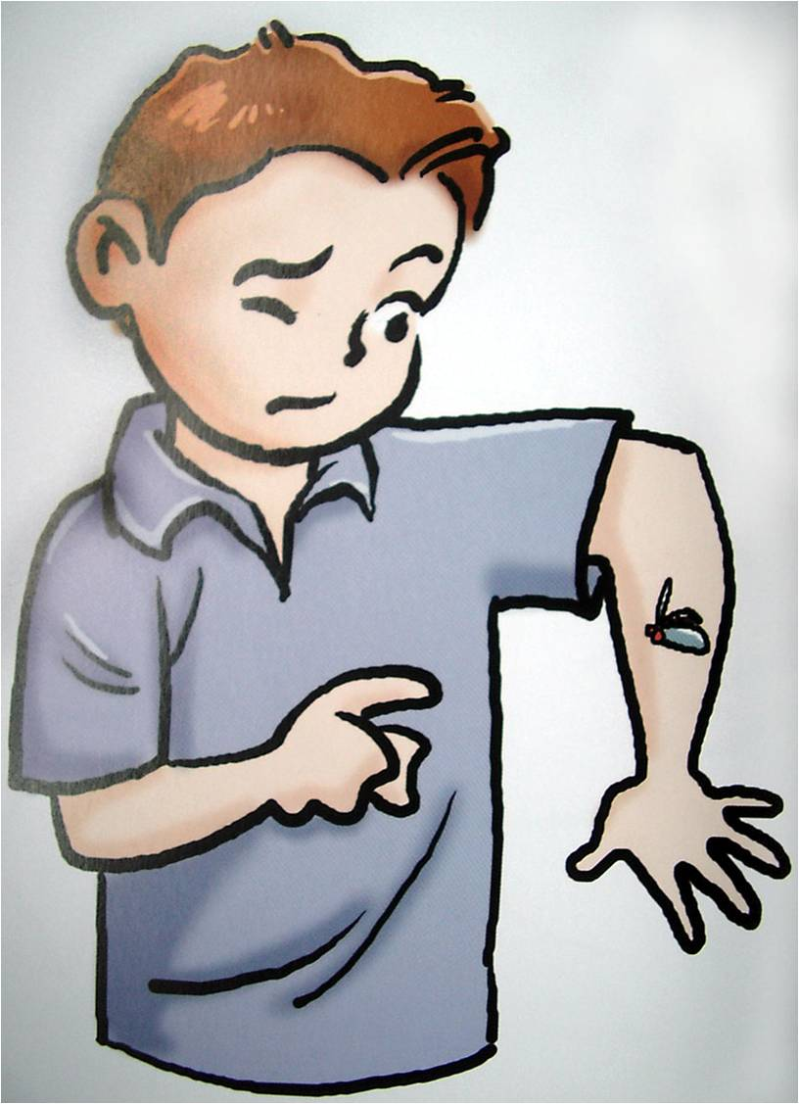
苍蝇，苍蝇，快走开，
不要落在胳膊上。
6

Slide 10
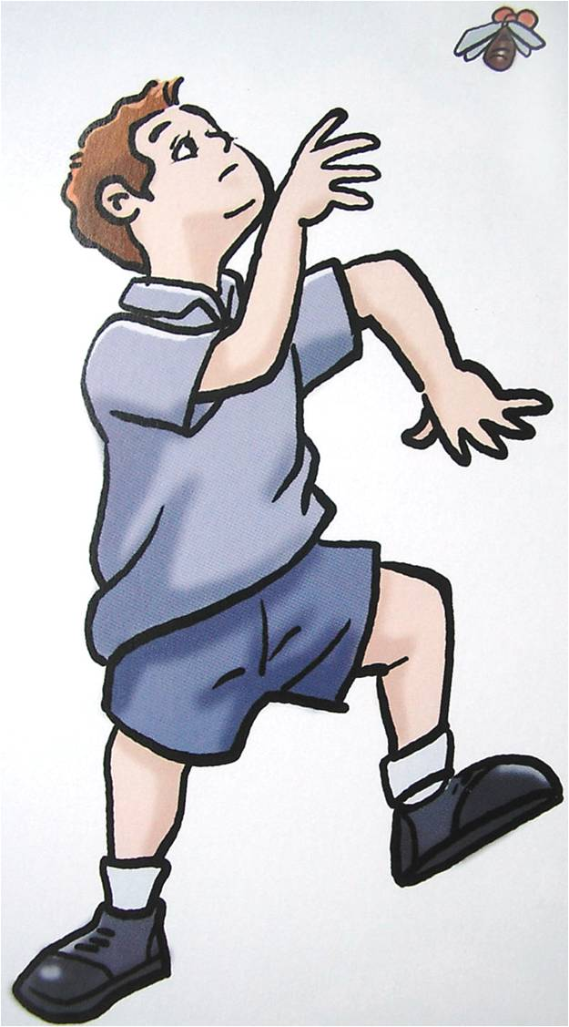
苍蝇，苍蝇，快走开，
我可不是你的晚餐。
7

